Slide 1
البيئة
صنع: حسام أبو غطاس وكريم ضبيط وليث حدادين
:

Slide 2
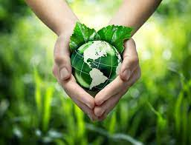
ما هي البيئة؟
البيئة لغة هي المنزل والحال، وتضمّ البيئة العديد من الأنواع، فهناك البيئة البرية أو البيئة الطبيعية أو البيئة الخضراء، والبيئة الاجتماعيَّة أو البيئة البشرية.

Slide 3
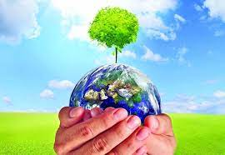
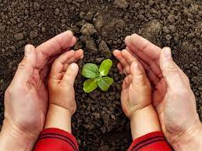
ما اهمية البيئة في حياتنا ؟
توفر الموارد الطبيعية سبل كسب العيش للمليارات من البشر.

Slide 4
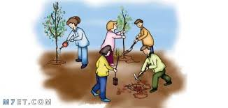

ما هو تأثير الانسان على البيئة ؟
يؤثر الإنسان بشكل كبير على البيئة من خلال الكثير من الطرق التي يتطلع الجميع إلى معرفتها، فالإنسان له تأثير إيجابي على البيئة وتأثير سلبي، وذلك من خلال الأنشطة التي يتبعها الفرد داخل النظام الإيكولوجي

Slide 5
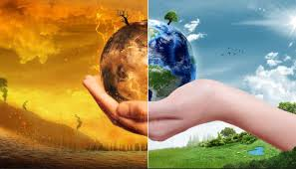
ما هي الطرق التي ممكن ان طحافظ على البيئة ؟
                العمل على تكثيف زراعة الأشجار والتوعية والاهتمام بالتشجير أمام المنازل وفي كل الطرق

Slide 6
respons

Slide 7
respons

